Slide 1
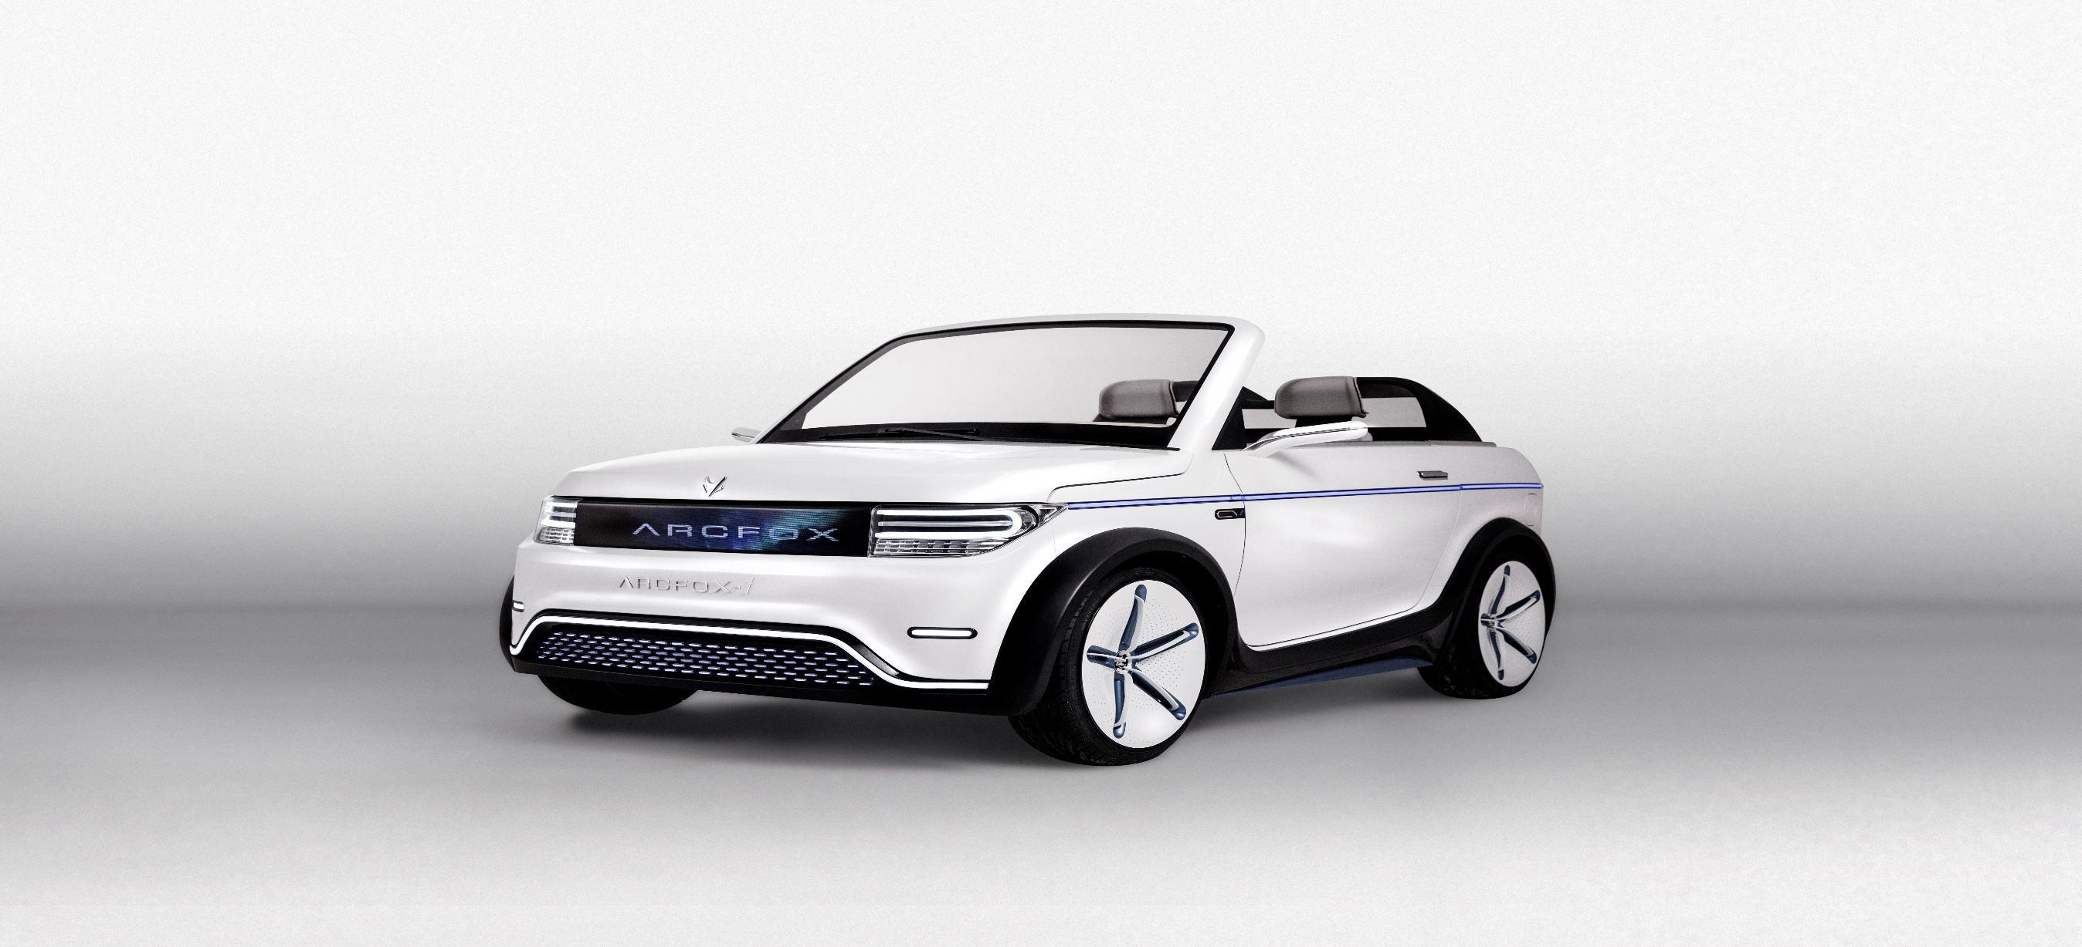
比亚迪双向充放电电机控制器
沈振峰

Slide 3
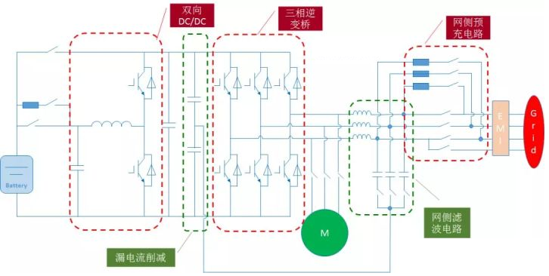
当充电时，特别是三相可控整流时，电网电压380V，整流后的直流电压会高于540V，不能直接输给电池（电池300V多点），此时DCDC充当Buck电路，将高压降为低压，给电池充电。 驱动模式下，电池放电，会通过开关将DCDC切除，不工作。

Slide 4
漏电流削减模块
由于是无隔离变压器的逆变和并网系统，逆变器工作后，会存在共模的漏电流问题。所以比亚迪的电路将三相网侧滤波器电容公共点，接到了直流的中点上，以此来抑制漏电流。
三相逆变桥
就是MCU中常见的IGBT逆变桥，由于充电功率远效率电机驱动功率，所以器件选型只需要考虑电机峰值电流即可。
网侧滤波电路 在逆变器整流和逆变时，会产生高频的电流、电压谐波，比亚迪采样了LC滤波器方案，相比单L滤波器，减小了电感体积，提升了滤波效果。带来的问题是电容如果挂在电网或电机输出端，会有无功电流存在。所以必须加一个三相开关，不用时就将电容切除。
网侧预充电路
预充电路应该是避免三相电枪插入时，由于滤波电容两端电压为0，造成网侧过流跳闸。传统的预充电路应该是给逆变桥的直流侧电容充电的，比亚迪的电路里显然不需要，完全可以靠DCDC电路实现直流电容预充。
比亚迪的动力系统实现了电池低温激活、电机驱动、三相充电、单相充电、V2L、V2G等模式，下面结合电路图，看看各模式都是怎么样实现的。

Slide 5
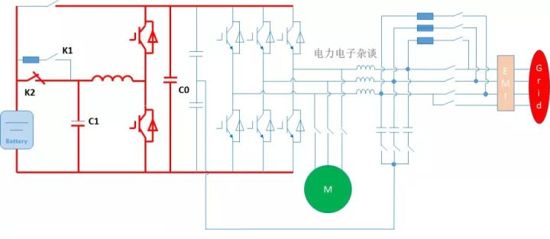
电池低温激活
Notes:
当动力系统低温启动时，先通过K1给C1预充电，然后断开K1闭合K2。启动DCDC，给直流电容C0不断的充放电，这样功率就在电池和C0之间来回流动。动力电池循环充放电使得动力电池温度升高，达到最佳工作温度范围。

Slide 6
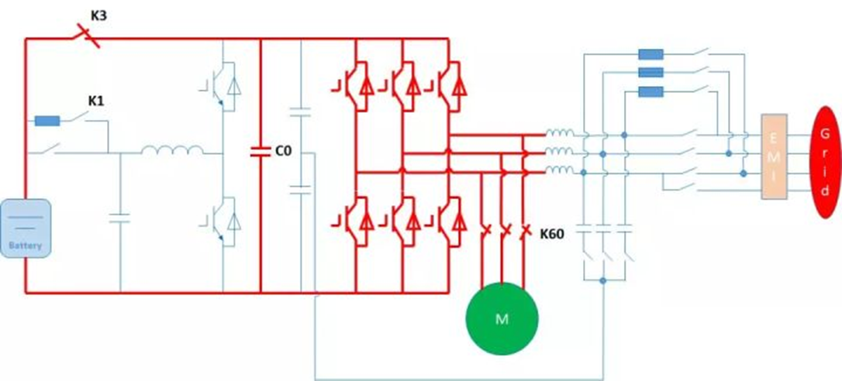
驱动模式
Notes:
驱动模式下，先通过K1给C0预充，然后断开K1闭合K3，同时闭合电机端的K60。这样就和传统的MCU拓扑一样了，可以实现电机的驱动和回馈。

Slide 7
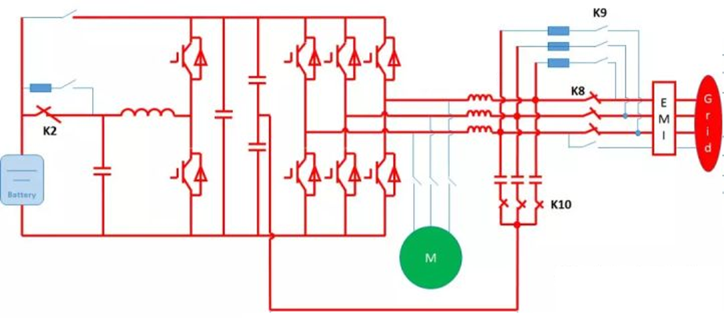
三相充电
Notes:
三相充电时，闭合K2、K10、K8，这样三相逆变桥相当于一个主动整流器，将电网的380V交流电，整流为540V的直流电，然后通过DCDC降压给动力电池充电。
电路都是可逆的，所以给电网三相发电原理一致，更改软件策略很容易就能实现V2G

Slide 8
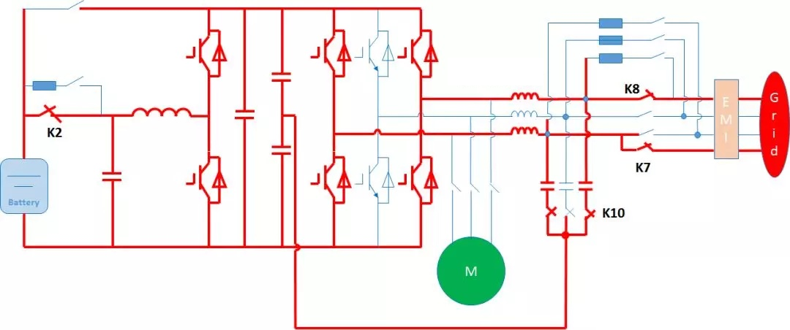
单相充电和V2L
Notes:
单相充电时，火线通过K8接入，零线通过K7接入，三相桥整流变成H桥整流，其他的跟三相充电一致。
单相逆变时，电路连接跟充电一样，只需要改变控制策略就可以输出220V交流电，给各种负载设备使用。

